Slide 1

Основы Python
Власов Евгений Юрьевич

Slide 2
О курсе:
Основные конструкции языка и синтаксис

Slide 3
О курсе:
Основные конструкции языка и синтаксис
В курсе есть задачи

Slide 4
О курсе:
Основные конструкции языка и синтаксис
В курсе есть задачи
Обязательные задачи

Slide 5
О курсе:
Основные конструкции языка и синтаксис
В курсе есть задачи
Обязательные задачи
Необязательные задачи и задачи повышенной сложности

Slide 6
О курсе:
Основные конструкции языка и синтаксис
В курсе есть задачи
Обязательные задачи
Необязательные задачи и задачи повышенной сложности
Подразумевается предварительная подготовка

Slide 7
О курсе:
Основные конструкции языка и синтаксис
В курсе есть задачи
Обязательные задачи
Необязательные задачи и задачи повышенной сложности
Подразумевается предварительная подготовка
Финальный проект

Slide 8
О курсе:
Основные конструкции языка и синтаксис
В курсе есть задачи
Обязательные задачи
Необязательные задачи и задачи повышенной сложности
Подразумевается предварительная подготовка
Финальный проект (по желанию, самостоятельно)

Slide 9
О темах:
День 1/2:
Интерпретатор и среда разработки
IO операции (ввод-вывод)
Условный оператор
Цикл while

Slide 10
О темах:
День 1/2:
Интерпретатор и среда разработки
IO операции (ввод-вывод)
Условный оператор
Цикл while
День 3/4:
Цикл for
Множества
Строки
Списки

Slide 11
О темах:
День 1/2:
Интерпретатор и среда разработки
IO операции (ввод-вывод)
Условный оператор
Цикл while
День 3/4:
Цикл for
Множества
Строки
Списки
День 5/6:
Кортежи
Словари
Функции (вызов)
Функции (возврат)
Функции (аргументы)

Slide 12
О темах:
День 1/2:
Интерпретатор и среда разработки
IO операции (ввод-вывод)
Условный оператор
Цикл while
День 3/4:
Цикл for
Множества
Строки
Списки
День 5/6:
Кортежи
Словари
Функции (вызов)
Функции (возврат)
Функции (аргументы)
День 7/8:
Модули
Пакеты
Анонимные функции
Функция-объект
Файлы .txt
Файлы .json

Slide 13
О темах:
День 1/2:
Интерпретатор и среда разработки
IO операции (ввод-вывод)
Условный оператор
Цикл while
День 3/4:
Цикл for
Множества
Строки
Списки
День 5/6:
Кортежи
Словари
Функции (вызов)
Функции (возврат)
Функции (аргументы)
День 7/8:
Модули
Пакеты
Анонимные функции
Функция-объект
Файлы .txt
Файлы .json
День 9/10:
Исключения
Обработка исключений
Регулярные выражения
Параметры CLI
Замыкания и декорирование

Slide 14
Доп. темы и куда дальше:
В конце курса будет бонус от преподавателя в виде дорожной карты с дальнейшим развитием навыков и небольшой рассказ о реальностях жизни питонистов.

Slide 15
О таймингах:

Slide 16
О таймингах:
10:00 - 11:30
11:40 - 13:10

Slide 17
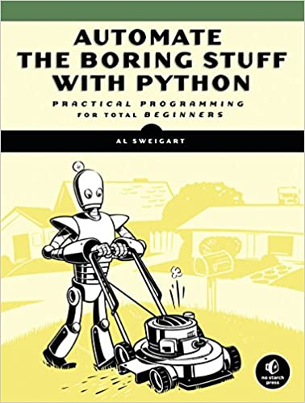
Доп.материал:
Automate the boring stuff with Python, Al Sweigart : link

Slide 18
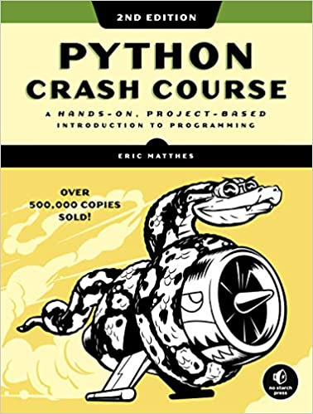
Доп.материал:
Automate the boring stuff with Python, Al Sweigart : link
Python Crash Course, 2nd Edition, Eric Matthews: link

Slide 19

Доп.материал:
Automate the boring stuff with Python, Al Sweigart : link
Python Crash Course, 2nd Edition, Eric Matthews: link
Learning Python, 5th Edition, Mark Lutz: link

Slide 20
Доп.материал:
Codewars : link - много языков, несложные задачи

Slide 21
Доп.материал:
Codewars : link - много языков, несложные задачи
Codeforces: link - задачи, приближенные к реальности

Slide 22
Доп.материал:
Codewars : link - много языков, несложные задачи
Codeforces: link - задачи, приближенные к реальности
Leetcode: link - подготовка к собеседованиям

Slide 23
Вопросы:
evlasov@specialist.ru
evgeny_vlasov@yahoo.com
Просьба: в чате без оффтопов и флуда
Вопросы административные - учебному центру

Slide 24
Последний шаг:
Тестирование предварительной подготовки:

Slide 25
Последний шаг:
Тестирование предварительной подготовки:
Логиниться на платформе под почтой, которая указана в личном кабинете

Slide 26
Последний шаг:
Тестирование предварительной подготовки:
Логиниться на платформе под почтой, которая указана в личном кабинете
ИЛИ если невозможно или проблемы с доступом, то под любой удобной почтой, но в чат в приватное сообщение преподавателю (ФИО - используемый адрес почты)

Slide 27
Последний шаг:
Тестирование предварительной подготовки:
Логиниться на платформе под почтой, которая указана в личном кабинете
ИЛИ если невозможно или проблемы с доступом, то под любой удобной почтой, но в чат в приватное сообщение преподавателю (ФИО - используемый адрес почты)
Тест - 15 минут , 10 вопросов. В каждом вопросе единственный правильный вариант ответа.

